Slide 1


Zarządzanie projektem informatycznym ZPR
Miary w projekcie
dr inż. Włodzimierz Dąbrowski
Polsko Japońska Wyższa Szkoła Technik Komputerowych
Katedra Systemów Informacyjnych, pokój 310
e-mail: Wlodek@pjwstk.edu.pl
Materiał wyłącznie do użytku przez studentów PJWSTK kursu Zarządzanie projektem informatycznym.
Copyright © 2002 – 2004 by W. Dąbrowski - wszelkie prawa zastrzeżone.
Materiał ani jego część nie może być w żadnej formie i za pomocą jakichkolwiek środków technicznych reprodukowany bez zgody właściciela praw autorskich. Wersja PC

Slide 2
Plan wykładu
Co mierzyć?
Jak?
Po co?
Notes:
To są notatki

Slide 3
Iloraz inteligencji (IQ -InteligenceQuotient)
Pojęcie wprowadzone przez W.Sternaw roku 1912.
Wyraża on pomnożony przez 100 iloraz wieku umysłowego do wieku życia. Ze względu na trudności w interpretacji terminu "wiek umysłowy" wprowadzono nową koncepcję ilorazu inteligencji. Wykazano, że statystyczny rozkład IQ jest w danej grupie wieku rozkładem normalnym, z wartością 100 i odchyleniem standardowym równym 15. Według tej nowej koncepcji IQ wyraża pozycję zajmowaną przez wynik danej osoby w statystycznym rozkładzie wyników.

Slide 4

IQ Projektu
•Czy możemy zmierzyć IQ projektu?
•Jaką miarę przyjąć?
•Czy IQ projektu jest rozkładem normalnym?
•Czy można skonstruować test IQ projektu?

Slide 5
Projekt
•Definicja:
  „ograniczone w czasie przedsięwzięcie, w którym zasoby ludzkie, materialne i finansowe organizuje się w taki sposób, aby w określonych ramach kosztów i czasu wykonać według danych wymagań pewien unikalny produkt lub usługę – po to, by osiągnąć korzystne zmiany zdefiniowane przez cele ilościowe i jakościowe”
Wnioski:
  •Jedna miara nie wystarczy
  •Aby zmierzyć inteligencję projektu trzeba go ocenić pod wieloma względami

Slide 6
IQ, RQ, EQ
•Organizacja projektu
  •IQ –InteligenceQuotient
  Jaki jest stan naszego projektu?
Produkty projektu
  •RQ –RequirementsQuotient
  Jaki jest stan naszego produktu?
Zespół projektowy
  EQ –EmotionalQuotient
  •Jaki jest stan naszego zespołu?

Slide 7
IQ
Ocena stanu projektu
•Metryka jakościowa:
  •Lista pytań oceniających poszczególne aspekty projektu
  Ocena ryzyk projektowych
  Ocena zakresu projektu
  Ocena zgodności celów biznesowych z celami projektu
Metryka ilościowa:
  •% realizacji budżetu
  •% realizacji zadań

Slide 8
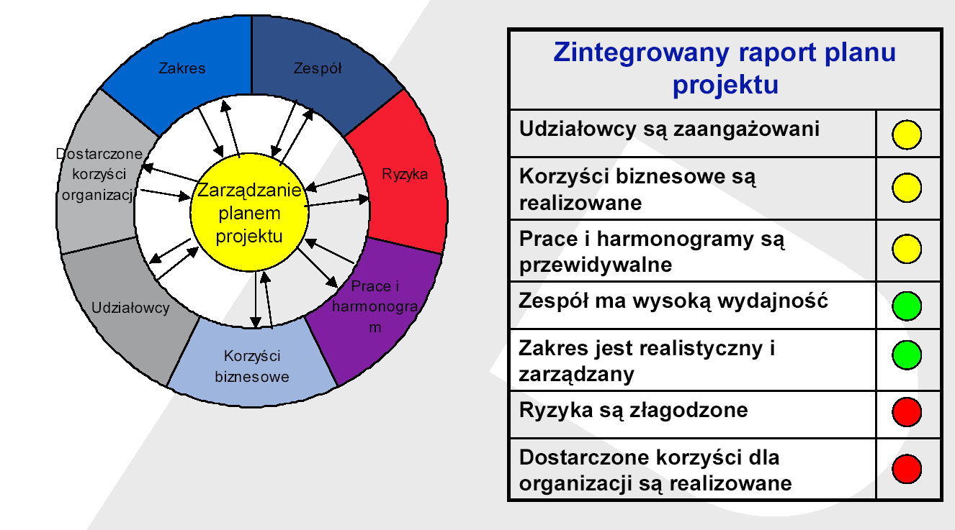
Przykład

Slide 9
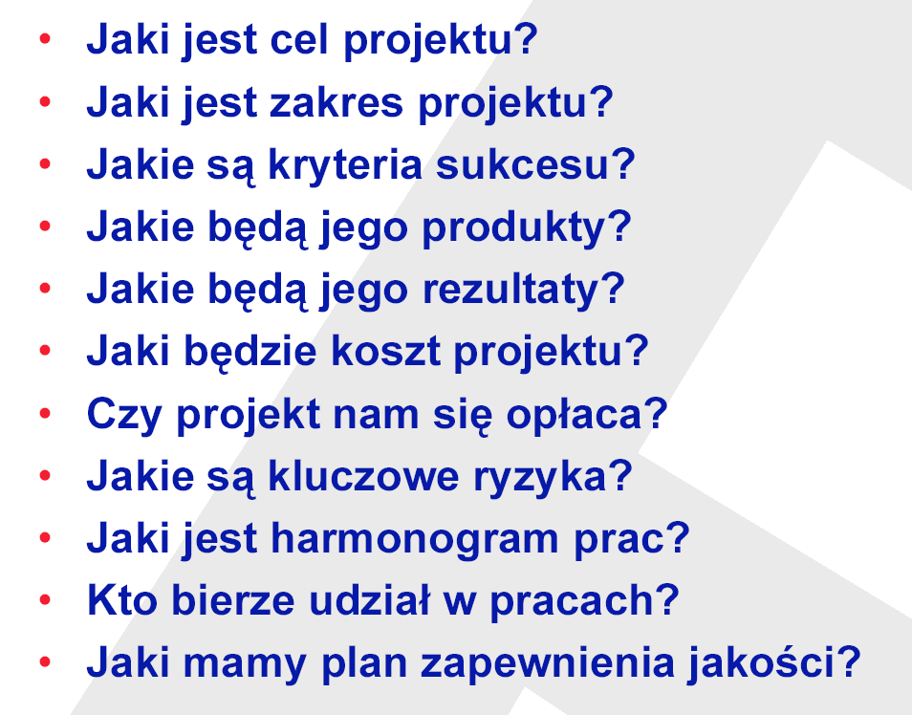
Test

Slide 10
RQ
Ocena jakości produktu
Metryka jakościowa:
  •Zadowolenie klienta
  •Dostarczona funkcjonalność
Metryka ilościowa:
  •% pokrycia wymagań przez system
  •Ilość zgłoszonych/naprawionych błędów
  •Częstotliwość zmian

Slide 11
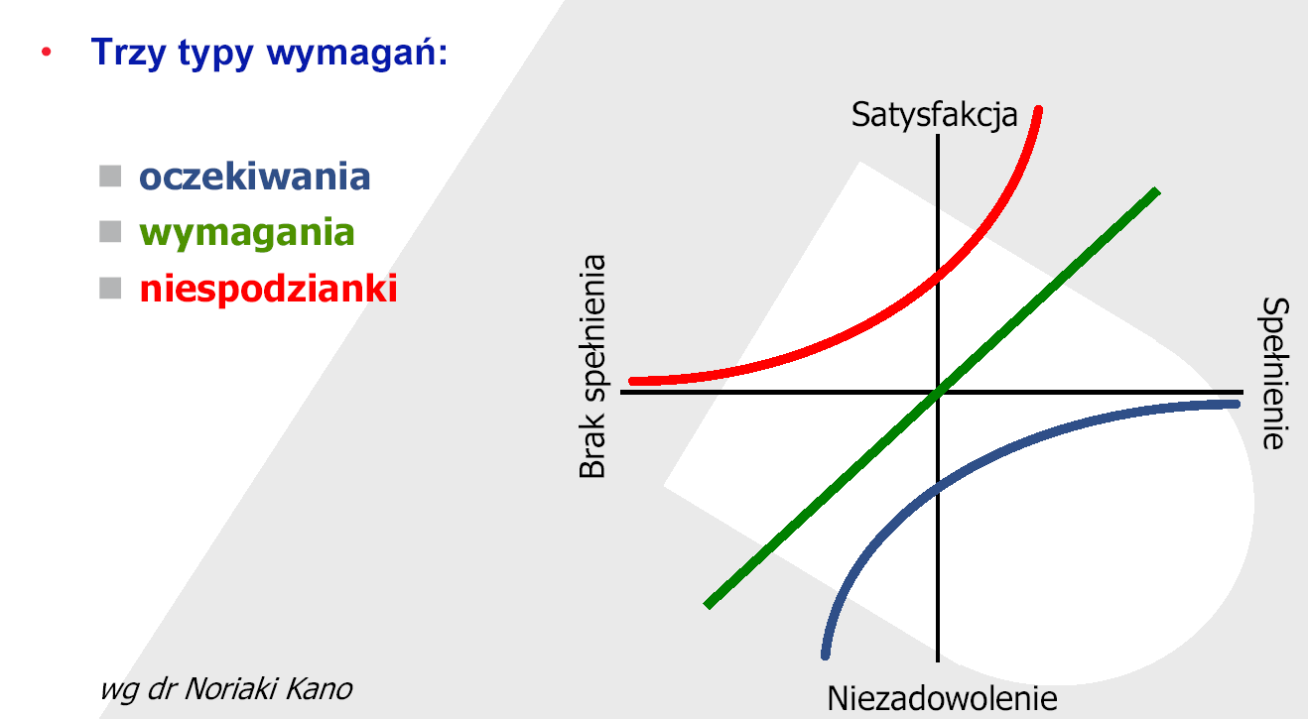
Model wymagań

Slide 12
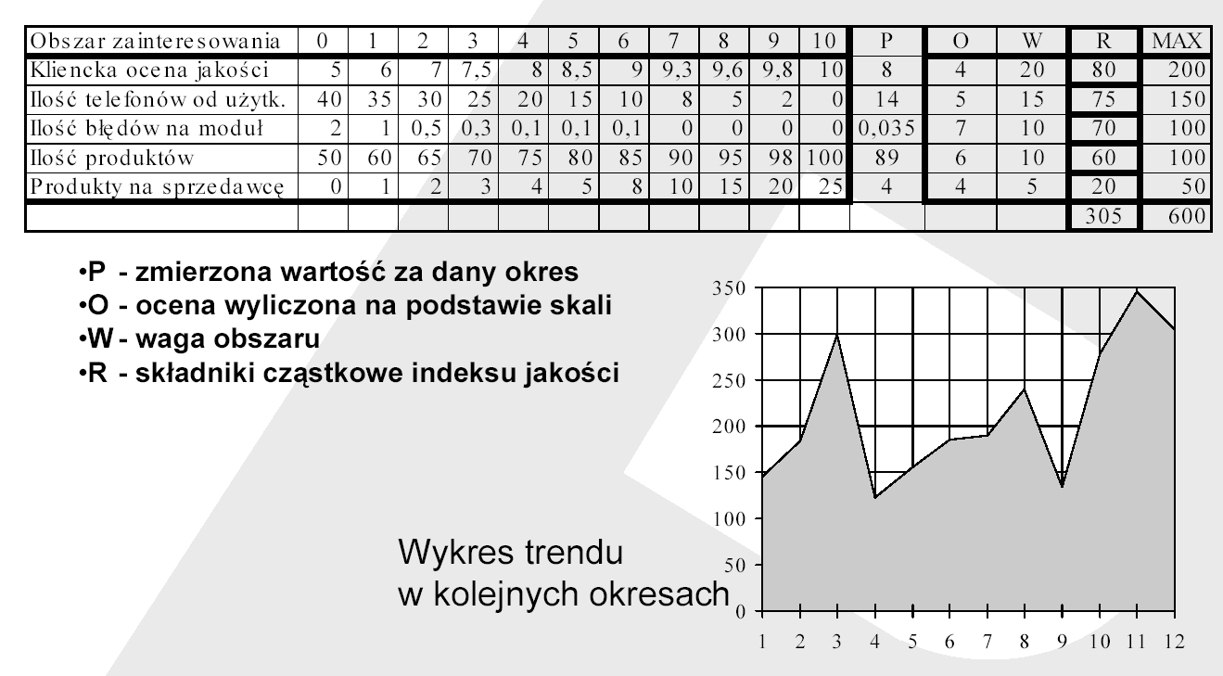
RQ test

Slide 13
EQ
•Ocena stanu zespołu
Metryka jakościowa:
  •Atmosfera w zespole
  •Stopień korporacyjności
  •Zaangażowanie w realizację zadań
Metryka ilościowa:
  •Ilość nadgodzin
  •Efektywność zespołu

Slide 14
•Pizza
  •Ilość opakowań po pizzy.
  •Jeżeli ludzie spędzają więcej czasu w pracy niż było planowane, potrzebują aby jedzenie było dowożone do firmy.
  •Ilość opakowań * 200 / wielkość zespołu = % przeciążonych zasobów
•Aspiryna
  •Utrzymuj opakowanie aspiryny do użytku przez cały zespół. Policzpozostałe tabletki raz na miesiąc.
  •Ilość zużytej aspiryny pokazuje stopień stresu w zespole. Jeżelijest to duża ilość prawdopodobnie zagrożona jest realizacja celów projektu
  •Ilość tabletek miesięcznie / (wielkość zespołu * 40)
•Piwo
  •Wysokość rachunku w barze po cotygodniowym spotkaniu na piwie.
  •Metryka analogiczna do ‘Aspiryny’. Mierzy zmiany w poziomie frustracji zespołu.

Slide 15
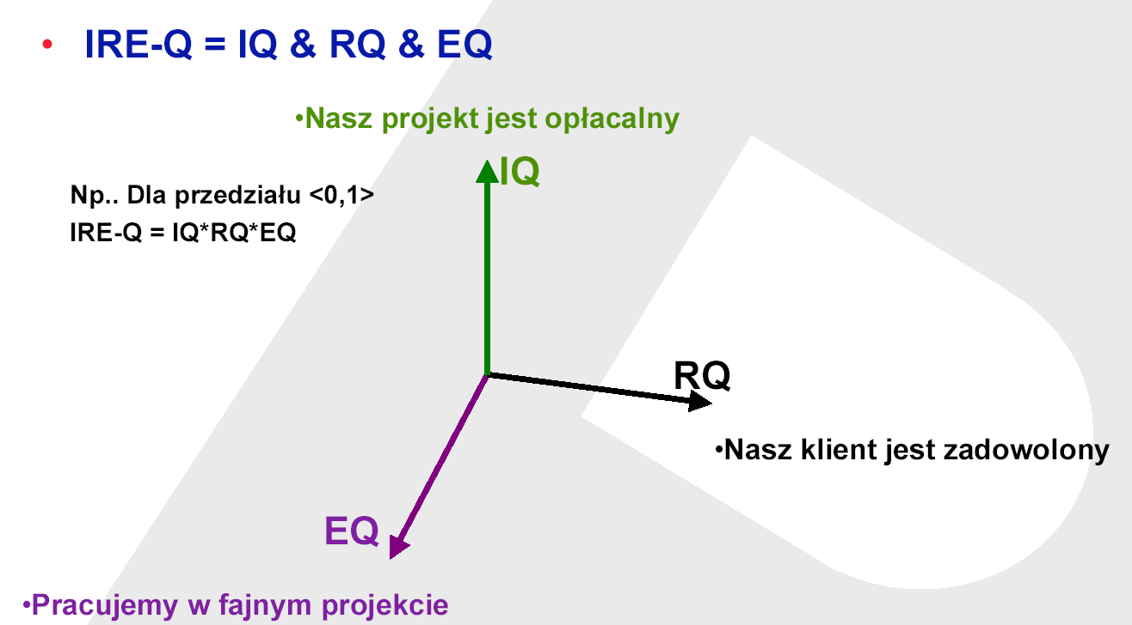
IRE-Q

Slide 18
Podsumowanie

Slide 19

Problemy
?

